Slide 1
Компьютерные протоколы, приложения и технологии
(IEEE 802: IEEE 802.3, 802.11, 802.15, 802.16)
Лекция 2

Slide 2
Классификация компьютерных сетей
Компьютерные сети классифицируются по:
• Типу коммутации
• Технологии передачи
• Протяженности

Slide 3
По типу коммутации сети бывают:
• с коммутацией каналов
• пакетов
При коммутации каналов перед передачей данных устанавливается соединение.
После данные перемещаются строго по установленному соединению.
Наиболее популярный пример коммутации каналов – телефонная сеть

Slide 4
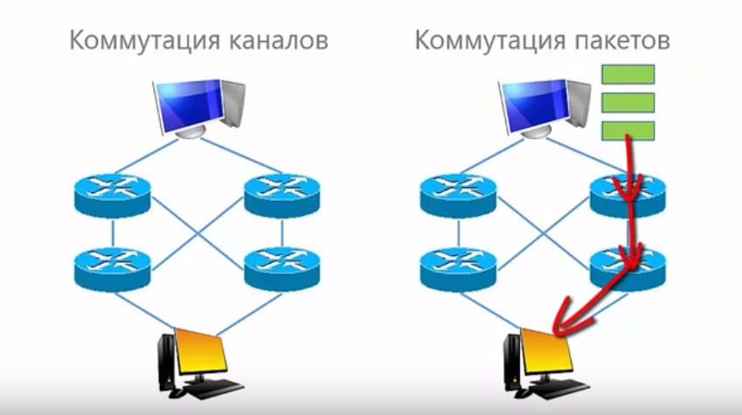

Slide 5
Коммутация пакетов работает несколько иначе, и именно к этому типу относятся современные компьютерные сети.
Данные делятся на части, также именуемые пакетами. Эти части не зависят друг от друга и передаются отдельно. Каждый пакет может проходить через сеть разными путями.
преимущество– отказоустойчивость.
Например, если какой-то из промежуточных узлов выйдет из строя, данные будут передаваться через доступные для этого узлы. При поступлении пакета на промежуточную точку (узел) определяется дальнейший путь: это и есть маршрутизация

Slide 6
Разделение по технологии передачи:
• широковещательные сети
(данные, переданные в сеть, доступны всем устройствам этой сети)
• точка-точка
(передача от одного устройства к другому, иногда с наличием промежуточных узлов)

Slide 7
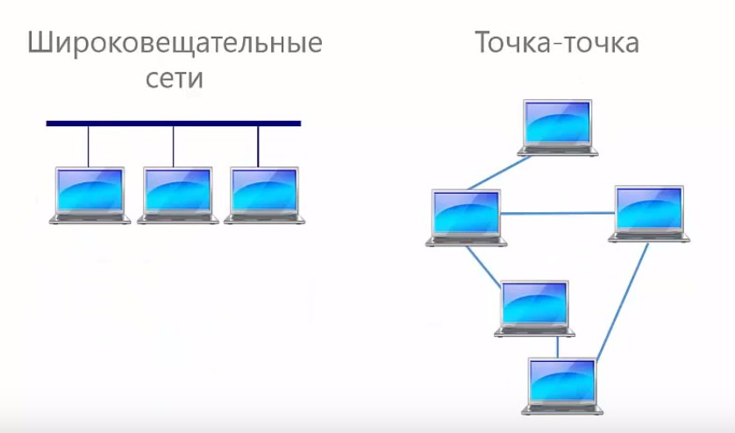

Slide 8
По протяженности компьютерные сети делятся на:
• персональные;
• локальные;
• муниципальные;
• глобальные;
• объединение сетей (пример – сеть Интернет)

Slide 9
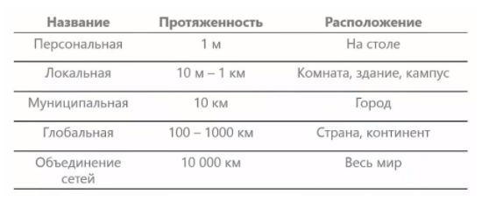

Slide 10
Компьютерные сети и их стандарты
Стандарты стали решением таких проблем, как несовместимость сетевого оборудования, разные протоколы и несовместимость программного обеспечения.
Именно по этим причинам раньше оборудование от разных производителей не взаимодействовало посредством сети

Slide 11
Используется 2 типа стандартов:
1. De jure (юридические, формальные стандарты)
2. De Facto (стандарты фактические)

Slide 12
De jure (юридические, формальные стандарты)
принимаются той организацией, которая имеет право их принимать (по формальным законам стандартизации)

Slide 13
De Facto (стандарты фактические)
никто целенаправленно не принимал: они установились сами собой, как происходит с новыми технологиями, резко набирающими популярность среди пользователей.
Хороший пример такой технологии – стек протоколов TCP/IP, который на данный момент является основой сети Интернет

Slide 14
Самыми важными стандартами являются:
1. ISO (Международная организация по стандартизации) приняла стандарт на эталонную модель взаимодействия открытых систем.
2. Консорциум W3C (World Wide Web Consortium) – веб-стандарты.
3. IAB (Совет по архитектуре Интернета) – протоколы Интернет.
4. IEEE (Институт инженеров по электронике и электротехнике) – технологии передачи информации

Slide 15
IEEE также принимает стандарты в различных областях электроники и электротехники.
Разработкой для стандартов компьютерных сетей занимается их комитет под номером 802:
Каждый номер - это семейство стандартов. Например, 802.3 описывает разные варианты технологий Ethernet, такие как, Fast Ethernet, Gigabit Ethernet и 10 Gigabit Ethernet

Slide 16
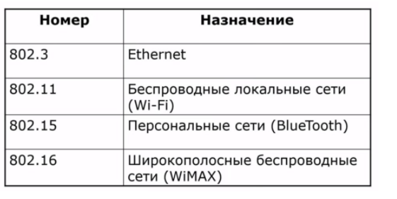

Slide 17
IAB состоит из нескольких частей:
• IRTF (Группа исследователей Интернет) – долгосрочные исследования на перспективу;
• IETF (Группа проектирования Интернет) – занимается выпуском стандартов на сетевые протоколы;
• RFC (запрос комментариев) – документы, описывающие работу различных протоколов (формально это не стандарты).
Если использовать другие протоколы, оборудование и программное обеспечение пользователи просто не смогут использовать сеть Интернет

Slide 18
Каждый из документов RFC обладает своим номером и описывает конкретный Интернет-протокол:
RFC 791 – протокол IP
RFC 792 – протокол ICMP
RFC 793 – протокол TCP
RFC 826 – протокол ARP
RFC 2131 – протокол DHCP

Slide 19
Консорциум W3C отвечает за веб-стандарты. Документы W3C формально не называются стандартами, а именуются рекомендациями.
К рекомендациям World Wide Web Consortium относятся:
HTML
CSS
XML
архитектура веб-сервисов

Slide 20
Стандарты мобильных сетей
1G - NMT - Nordic Mobile Telephony
NMT (Nordic Mobile Telephony) – это первый полностью автоматический стандарт сотовой связи в истории.
Его спецификация началась еще в 1970-х годах комитетом Nordic telecommunications administrations, в который входили Швеция, Норвегия, Дания, Финляндия и некоторые другие европейские страны. В 1981 году была введена первая сеть стандарта NMT.
Сеть NMT является аналоговой

Slide 21
Стандарты мобильных сетей
2G. D-AMPS (Digital Advanced Mobile Phone System)
Стандарт D-AMPS (Digital Advanced Mobile Phone System – цифровая улучшенная система мобильной связи) – цифровая система сотовой связи второго поколения (2G), известная также под аббревиатурой IS-54.
Этот стандарт нашел наибольшее распространение в Северной Америке, преимущественно в США и Канаде

Slide 22
Стандарты мобильных сетей
2G. GSM – (Global System for Mobile Communications)
Самым известным стандартом 2G является GSM (Global System for Mobile Communications - Глобальная система мобильной связи).
Около 80% сетей сотовой связи по всему миру построены по этому стандарту

Slide 23
Стандарты мобильных сетей
3G.CDMA2000
Стандарт CDMA2000 – это представитель стандартов сотовой связи третьего поколения (3G).
Он также известен под именами IMT-CDMA Multi-Carrier или IS-2000.
Основной целью создания CDMA2000 было увеличение пропускной способности и максимально разрешенных скоростей передачи данных

Slide 24
Стандарты мобильных сетей
4G. LTE – (Long Term Evolution)
Стандарты третьего поколения позволяют предоставить широкий перечень мультимедийных услуг и поддерживают скорости передачи данных до 14Мбит/сек.
Однако, объемы передаваемой информации в телекоммуникационных сетях растут с каждым днем. Поэтому был необходим новый стандарт, уже четвертого поколения

Slide 25
Стандарты мобильных сетей
4G. Mobile WIMAX
Стандарт WIMAX (Worldwide Interoperability for Microwave Access) – это технология высокоскоростной беспроводной передачи данных, которая в настоящее время нашла широкое распространение в качестве способа предоставления широкополосного абонентского доступа

